Slide 2
Fünf Gründe für Gottes Gericht
Habakuk 2,6-20
Unersättliche Gier (2,6-8)
Unechte Sicherheit (2,9-11)
Ungerechtes Wirken (2,12-14)
Ungezügelte Maßlosigkeit (2,15-17)
Unnützer Götzendienst (2,18-20)

Slide 3
Allgemeines
5 x 3 Verse mit einem Wehe-Ruf (Verse 6.9.12.15.19)
Droh- und Gerichtswort (vgl. Jesaja 5,8.11.18.20-22; Jeremia 22,13-19; 23,1; Amos 5,18; 6,1; Matthäus 23,13ff)
Allgemeine Prinzipien ➔ Anwendungen (Römer 15,4; 1. Korinther 10,6-11; 2. Timotheus 3,16-17)
Spottlied / Spruch mit Rätselfragen / Sprichwörtern (Römer 15,4; 1. Korinther 10,6-11; 2. Timotheus 3,16-17)
Fünf Gründe für Gottes Gericht

Slide 4
Was ein Mensch sät,
das wird er auch ernten
Thema des Wehe-Rufs | Gerichtsform
Unersättliche Gier (Verse 6-8) | Ausrauben (Vers 8)
Unechte Sicherheit (Verse 9-11) | Unheil und Schande (Verse 9-10)
Ungerechtes Wirken (Verse 12-14) | Führt zu nichts (Verse 12-13)
Ungezügelte Maßlosigkeit (Verse 15-17) | Gottes Gerichtsbecher und Schande (Vers 16)
Unnützer Götzendienst (Verse 18-20) | Kein Nutzen, da kein Leben (Vers 19)
Fünf Gründe für Gottes Gericht

Slide 5
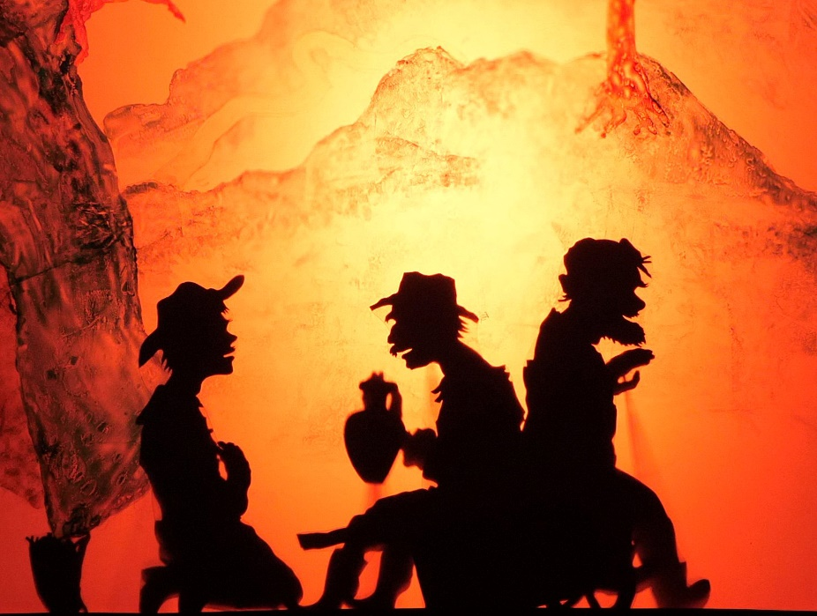
1. Unersättliche Gier
Folge: Babylonier werden selbst ausgeraubt (Jeremia 50,10.18)
Gier steckt im Herzen (Markus 7,21-22)
Gier ist Götzendienst (Kolosser 3,5; Epheser 5,5)
Gier führt zu Streit (Sprüche 28,25)
➔ Tue Buße und vertraue auf den HERRN
(Psalm 37,4)!
theaterderdaemmerung.de
Fünf Gründe für Gottes Gericht

Slide 6
2. Unechte Sicherheit
Sich wie ein Adler in Sicherheit wiegen (Jeremia 51,53; vgl. 4. Mose 24,21; Hiob 39,27; Jeremia 49,16; Obadja 4)
Folge: Unheil und Schande (vgl. Jeremia 51,53)
➔ Sei kein Dummkopf und vertraue auf den HERRN (Prediger 7,7; Jeremia 17,9-11; Lukas 12,20-21)!
Fünf Gründe für Gottes Gericht

Slide 7
3. Ungerechtes Wirken
Folge: Es führt zu nichts (vgl. Prediger 2,11.20ff; 3,9; 5,13f)
➔ Tue Buße über falsche Wege!
Fünf Gründe für Gottes Gericht

Slide 8
4. Ungezügelte Maßlosigkeit
Trunkenheit und Sexualität (vgl. 1. Mose 9,21-25; 19,31-36; Daniel 5,1-4)
Folge: Gottes Zornesbecher und Schande (Psalm 21,9; 75,9; Jesaja 51,17.22-23; 63,6; Jeremia 25,15-17; Klagelieder 4,21; siehe auch Offenbarung 14,10; 16,19)
➔ Tue Buße über falschen Alkoholgenuss!
➔ Tue Buße über sexuelle Sünden!
➔ Veränderung ist möglich und die Bibel gibt Antworten dazu!
Fünf Gründe für Gottes Gericht

Slide 9
5. Unnützer Götzendienst
Vertrauen auf tote Götzen (Jesaja 44,9-10; Daniel 5,23)
Folge: Nichts, da Götzen nicht lebendig sind (Psalm 115,4-8)
Schöpfungsanbeter oder Schöpferanbeter (Römer 1,25)
Der Mensch ist als Anbeter geschaffen worden
Der Mensch findet nur Sinn und Erfüllung in der Anbetung Gottes
➔ Götzen sind auch für Christen eine reale Gefahr (1. Johannes 5,21)
Fünf Gründe für Gottes Gericht

Slide 10
5. Unnützer Götzendienst
Was ist ein Götze?
„Ein Götze ist alles oder jeder, der unser Herz, Denken und Fühlen mehr vereinnahmt als Gott.“ (Brad Bigney)
Auf der Suche nach Erfüllung, wo sie nicht zu finden ist
Habgier ist Götzendienst (Kolosser 3,5) – im Kampf für das eigene Reich
Vertrauen setzen in etwas außerhalb von Gott
Fünf Gründe für Gottes Gericht

Slide 11
5. Unnützer Götzendienst
Was sind Beispiele für Götzen, die wir anbeten?
Sündige Dinge, die wir wollen
Gute Dinge, die Gott will, wir aber zu sehr wollen
Legitime Wünsche, die zu Begierden werden
Fünf Gründe für Gottes Gericht

Slide 12
5. Unnützer Götzendienst
Woran erkennen wir, ob wir in der Gefahr stehen, etwas zu einem Götzen zu machen?
Woran hängt dein Herz?
Bist du bereit zu sündigen, um es zu bekommen?
Wem möchtest du gefallen?
Suchst du darin Zuflucht / Trost / Ablenkung / Sicherheit / Sinn / Glück?
Wofür bringst du Opfer?
Wo entstehen Ärger oder Zorn, wenn jemand / etwas dazwischen kommt?
Usw.
Fünf Gründe für Gottes Gericht

Slide 13
5. Unnützer Götzendienst
Wie können wir gegen Götzen vorgehen?
➔ Mach dich auf die Suche!
➔ Komme vor Gott und tue Buße!
➔ Stelle dich auf einen lebenslangen Kampf ein!
➔ Entwerfe einen Plan zur Veränderung!
➔ Triff Entscheidungen, die Götzen aushungern!
➔ Halte Christus im Blick!
Fünf Gründe für Gottes Gericht

Slide 14
Fünf Gründe für Gottes Gericht
Habakuk 2,6-20
Unersättliche Gier (2,6-8)
Unechte Sicherheit (2,9-11)
Ungerechtes Wirken (2,12-14)
Ungezügelte Maßlosigkeit (2,15-17)
Unnützer Götzendienst (2,18-20)

